Slide 1
Ежедневник
Выполнил: Колчин Андрей

Slide 2
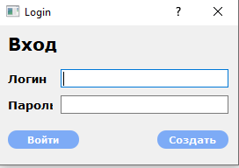
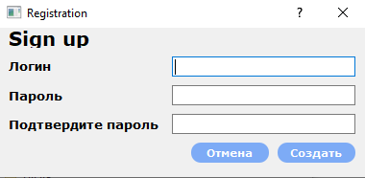
Авторизация
При запуске приложения вас встретил такое окно в котором вам надо авторизоваться. Если у вас нет аккаунта – зарегистрироваться нажав на кнопку «создать»
При нажатии на кнопку «создать» откроется еще одно окно
После создания вы вернетесь окно Login уже с созданным аккаунтом, осталось только ввести логин и пароль и нажать «Войти»

Slide 3
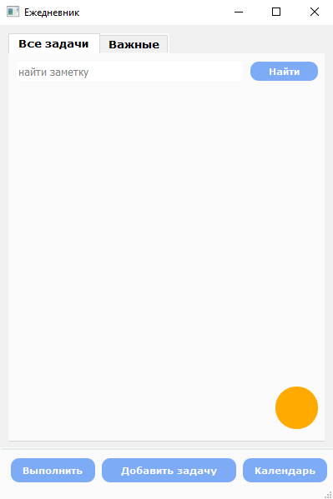
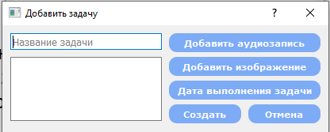
Ежедневник
Так выглядит главное окно приложения. В нижней части мы видим кнопку «Добавить задачу»
При нажатии на которую открывается форма заполнения

Slide 4
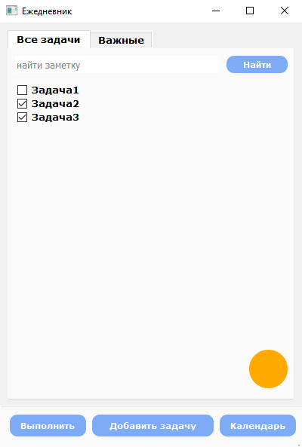
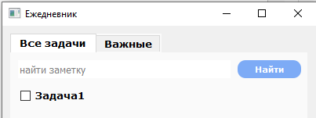
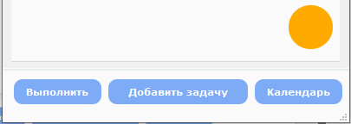
Как выполнить задачу
Чтобы выполнить задачу нужно нажать сначала на флажки слева от названия задачи, замет на кнопку «Выполнить» и задачи пропадут в результате задачи пропадут

Slide 5
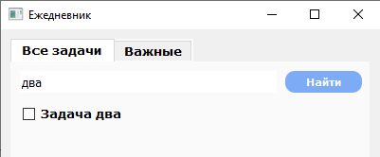
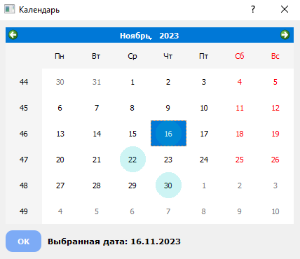
Поиск задач
Чтобы найти нужную задачу надо вписать ее название или часть названия в поисковую строку и нажать «Найти»
Чтобы найти задачу по дате нужно открыть календарь в главном окне, выбрать дату и нажать «ок»

Slide 6
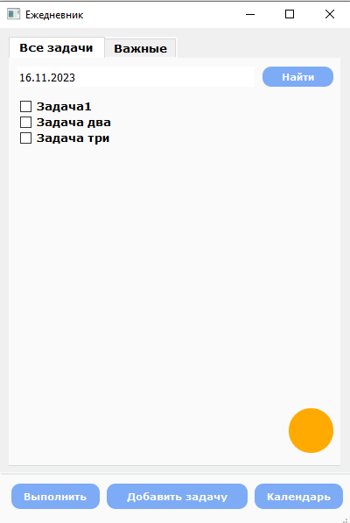
Поиск задач ч2
И вот все задачи за 16.11.2023

Slide 7
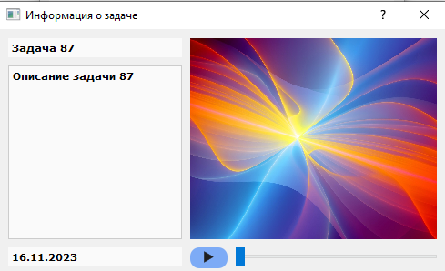
Подробная информация о задаче
Чтобы увидеть всю информацию о задаче, а именно: название, описание, фото, аудио, дату – надо дважды щелкнуть по задаче ЛКМ.
Если вы хотите увидеть фото в своем настоящем размере – щёлкните по фото два раза
Кнопка для воспроизведения аудио находится снизу

